Slide 1
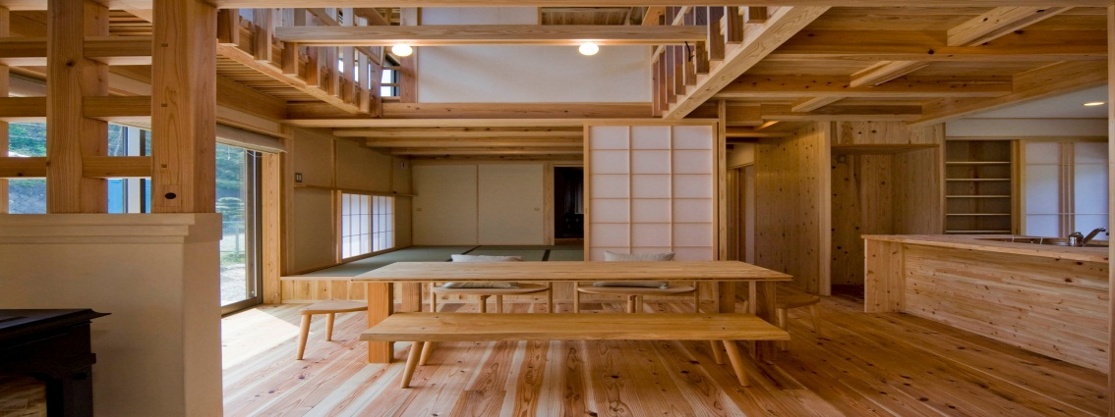
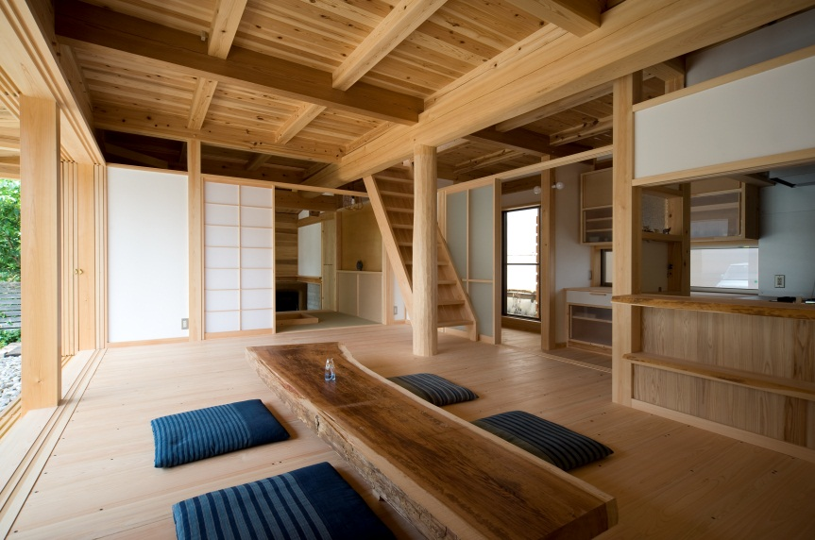
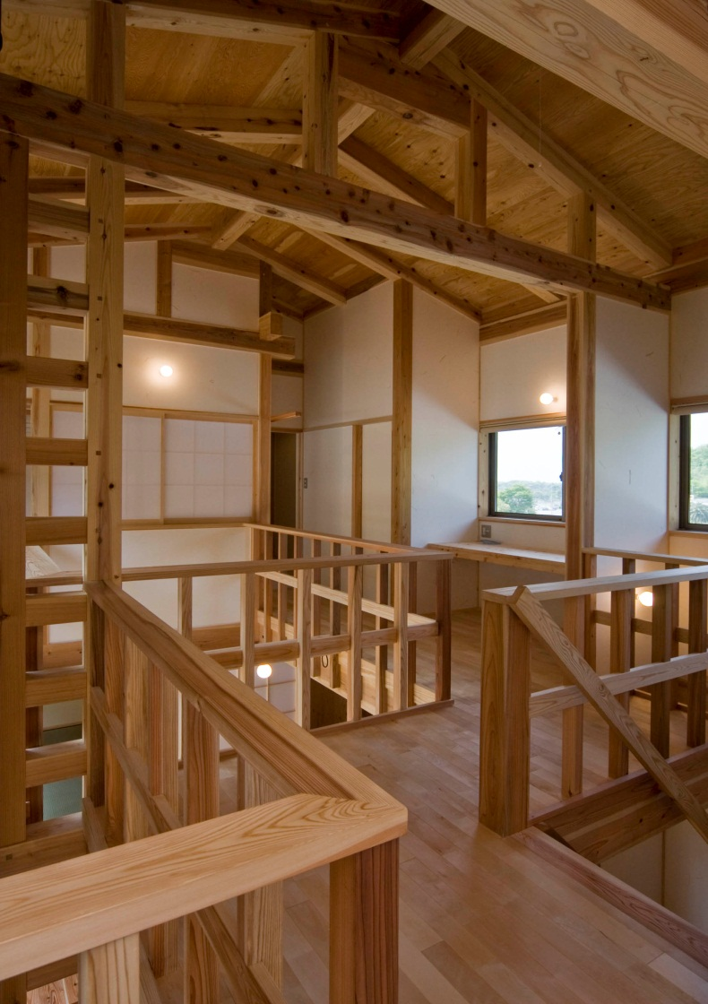
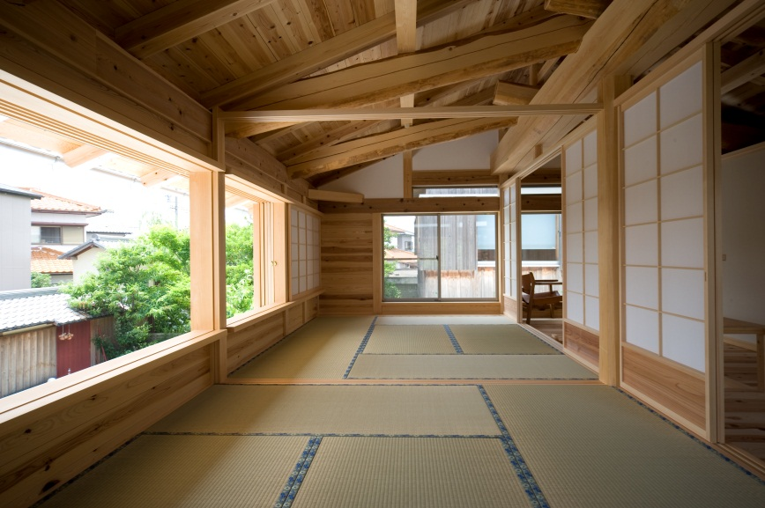
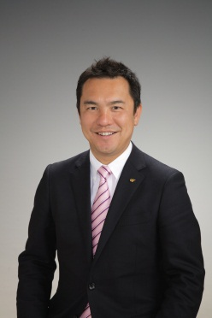
「三重の木」・「あかね材」 を住まいの中へ！
三重県の森林は県土面積の64％を占め、古くから林業生産活動が盛んに行われてきました。しかし、近年は木材価格の低迷などにより森林所有者の経営意欲は減退し、手入れ不足の森林が増加しており、森林のもつ公益的機能の低下による洪水や土砂災害の発生が懸念されています。
このような中、災害に強い健全な森林をつくるためには、「木を植える→育てる→収穫する→また植える」といった「緑の循環」を推進することが必要です。木を使うことは「緑の循環」の維持に重要な役割を果たし、災害に強い健全な森林づくりにつながります。
三重県

Slide 2
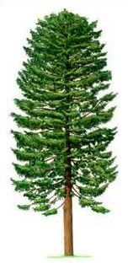
◎「三重の木」を使った気候風土にあった家づくり◎
三重県で育った木を使い、地域にあった工法や技術を使用して家を建てることにより、三重県の気候・風土に適した快適な家づくりができます。
○快適に過ごす
○リラックスする
木材は調湿作用があるため、木造の家は室内の温度が一定に保たれ快適な居住環境を作ることができ、その調湿効果により結露やカビを抑制することも分かっています。
さらに、木材は高い断熱性を持つことから、木造住宅は外気温と比較して、夏は涼しく、冬は暖かく過ごすことができます。
また、木材は、低音・中音・高音を適度に吸音するため、内装を木質化した部屋では音が聞きやすくなることが分かっています。
木の香りは、リフレッシュ効果やリラクゼーション効果があり、アトピー性皮膚炎などの要因にもなるダニの繁殖も抑制します。
また、木の床はダニ類の栄養源となるほこり、チリなどがたまりにくいことから、ダニ類の繁殖を抑える効果があります。
スギチップの香り物質吸引による・Hb濃度変化
湿度変化グラフ
グラフ作成
恒次・森川・宮崎,2005,「木材の香り物質によるダニ防除効果」,木材工業 Vol.60 NO.11
○健康に過ごす
則元・山田,1974,「木質材料の湿度調節機能」,木材工業 Vol.29-7 301-305
木材は人の健康に良い影響を与えるということが過去の研究により分かっています。例えば、木造校舎で勉強する子どもは、鉄筋コンクリート造校舎で勉強する子どもに比べて、「意欲の低下」や「ストレス」や「身体の疲れ」を感じる子どもの割合が少ないといったことが分かっています。
また、木造校舎の方が鉄筋コンクリート造校舎よりも冬季のインフルエンザによる学級閉鎖率が低いというデータもあります。
○安全に過ごす
木材は衝撃を吸収する性質があるため、コンクリートなどの床で転んだ時よりも木の床で転んだ時の方が怪我をしにくくなります。
また、木材はすべりにくいため、木の床は安全で歩きやすいといえます。
○長生きする
木造住宅とコンクリート造り住宅に住んでいる人の死亡年齢を比較すると、木造住宅の居住者の方がコンクリート造り住宅よりも長生きし、木造住宅に住む人よりもコンクリート造り住宅で住む人の方が事故で死ぬ割合が高いといったことが研究により分かっています。
○エコに過ごす
冬の寒い時にストーブ等で暖房をするとコンクリート造りは壁などに熱が奪われ、内装に木材が使ってある場合よりも、暖めるのに時間がかかってしまいます。
■檜の基礎知識
材の色は、淡紅白色。肌ざわりはなめらかで、独特のつやと香りがある。強度にすぐれ、狂いが少なく、耐久性はトップクラスで、軽く柔らかいので活用範囲は広い。肌目が非常に緻密で、均質な材料が必要な用途に適している。心材は特に、耐朽性が高く湿気にも強い。古代より建築材として重用されてきた。現在の住宅でも、柱・土台・梁・桁・床・母屋・鴨居・敷居など、さまざまな部分に使用される。三重県では尾鷲地域が産地として知られている。（檜 日本の原点シリーズ木の文化２ 新建新聞社 より抜粋）

Slide 3
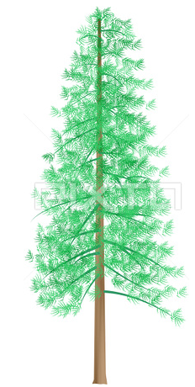
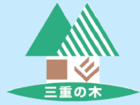
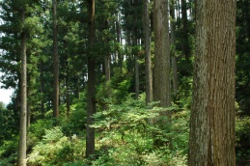
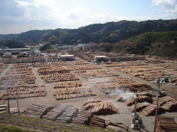
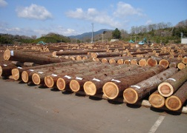
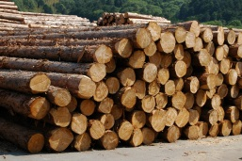
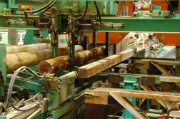
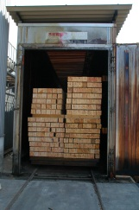
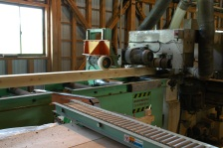
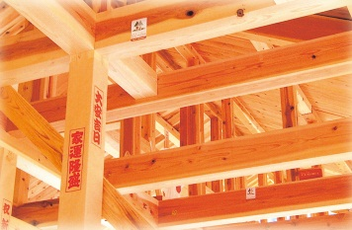
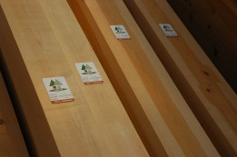
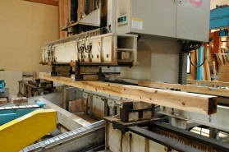
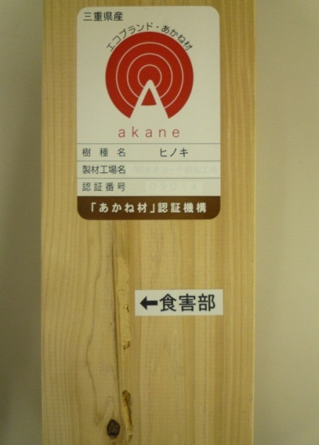
「三重の木」認証制度
～三重県における県産材認証制度～
「三重の木」認証制度とは、県内で伐採・製材されたスギ・ヒノキを、消費者の皆様が安心して購入できるようにする仕組みです。県内の森林から産出される木材を認証する地域材認証材と、乾燥性能など品質・性能の認証を合わせて行う制度で、品質・寸法・含水率の基準をさだめており、この基準に沿って認証製材工場が生産した製品を「三重の木」認証材としてブランドシールを貼り、出荷しています。また、「三重の木」認証材を積極的に使用する建築業者・建築（設計）事務所等も認証し、原木市場から建築業者まで「三重の木」認証を連輪させています。
あかね材認証制度
「あかね材」（「あかね材認証材」）とは、スギノアカネトラカミキリなどのせん孔性害虫（樹木の樹皮下にもぐり、内樹皮や木部を加害する害虫）による食害材のうち、被害が軽微で「三重の木」と同等の品質を備えた製品であり、「あかね材」認証機構により認定された工場で生産されます。「あかね材」は一般材と比較して見た目はやや劣りますが、強度や耐久性に問題はなく建築用材として利用しても何ら問題はありません。また、「三重の木」認証材と比較して、2割程度安く手に入れることができます。
見た目の問題から、「あかね材」は建築事業者や消費者から敬遠されがちですが、「あかね材」を積極的に使うことは健全な森林づくりに必要な「緑の循環」の維持に重要な役割を果たします。
あかね材認証材
■杉の基礎知識
杉は学名を「クリプトメリア ヤポニカ（Cryptomeria Japonica）」と名づけられている。日本に独自の木だ。クリプトメリアには「隠されたもの」という意味があるが、これは球果が葉で覆われていることから名づけられた。北は青森県から、南は沖縄まで分布し、品種は数百種に分かれる。「杉」の名前は、直木（杉）すなわち、まっすぐな木ということからきているといわれている。
日本の木の文化は、すなわち杉の文化であると評される。割りやすく、容易に板を取ることができる材である点が特徴だ。杉の用途としては、もちろん、住宅建材としての用途がもっとも大きい。そして、建築用材の中でも杉の占める割合は圧倒的であった。また、土台・根太・柱・桁・胴差・梁・床・天井板・下見張など、さらには各種の建具に幅広く用いられてきた。（杉 日本の原点シリーズ木の文化１ 新建新聞社 より抜粋）

Slide 4
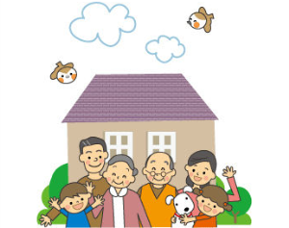
「三重の木」を使って建てた家は、住宅ローンの
金利引き下げ対象となります！
三重県では、社会貢献及び環境保全の観点から、「三重の木」利用推進協議会及び以下の金融機関との間で「『三重の木』利用促進に関する覚書」を締結し、業務協力を行っています。各金融機関では、「三重の木」認証材を指定部材の60％以上、または12ｍ³以上使用して住宅をたてるお客様を対象に、住宅ローンの金利引き下げを行っています。金利引き下げの内容につきましては、各金融機関の窓口までお問い合わせください。
金融機関お問い合わせ先
第三銀行
営業時間/（平日のみ）9:00～19:00
ダイレクトコールセンター
0120-338-654
桑名信用金庫
営業時間/（平日のみ）9:00～17:0０
営業統括部 0120-354-716
北伊勢上野信用金庫
営業時間/（平日）10:00～19:00
（土日）10:00～17:00
相談プラザ四日市 059-352-6116
百五銀行
営業時間/（平日のみ）9:00～17:00
津ローンサービスセンター
059-223-7105
三重信用金庫
営業時間/（平日のみ）9:00～17:00
ローン推進室 0120-306-651
三重県下ＪＡバンク
営業時間/（平日のみ）9:00～17:00
ＪＡ三重信連 0120-354-716
三重銀行【土日祝営業、水曜定休】
営業時間/（平日）9:00～17:00
（土日祝）10:00～18:00
ローンプラザ 0120-354-716
紀北信用金庫
営業時間/（平日のみ）９:00～17:3０
本店営業部 0597-22-1411
東海労働金庫
営業時間/（平日）9:00～17:00
（日）9:00～16:00
津ローンセンター0120-354-716
③申請
②「三重の木」利用証明書発行
④金利引き下げ
①申請
「三重の木」利用推進協議会
「三重の木」認証材・「あかね材」認証材に関するお問い合わせ先
〒514-0003
三重県津市桜橋一丁目104番地
「三重の木」利用推進協議会・あかね材認証機構（三重県木材協同組合連合会内）
TEL:059-22８-4715 FAX:059-226-0679
リーフレットに関するお問い合わせ先
〒514-8570
三重県津市広明町13番地
三重県農林水産部 森林･林業経営課
TEL:059-224-2565 FAX:059-224-2070

